Slide 1


Kvinder &
Klimakteriet
Louise Rom, Privatpraktiserende Gynækolog, Aalborg
DSAM Nord 08/25

Slide 2
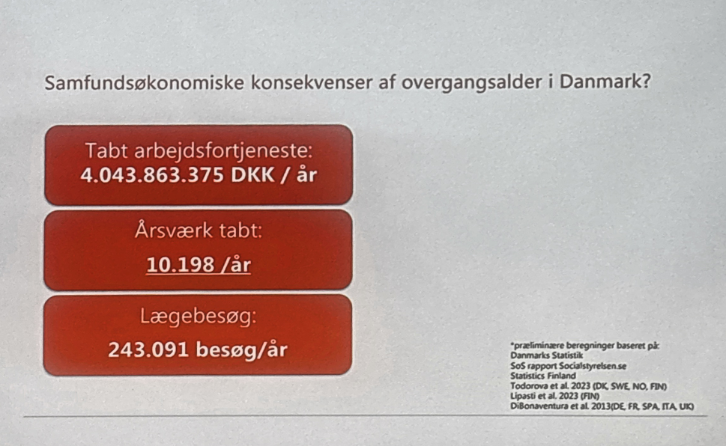
Ca 3500 AP læger i DK – hvor mange i peri/menopause???
Notes:
Årsværk = måleenhed der beskriver en fuldtids ansats samlede arbejdstid på et år!

Slide 3
De eftertragtede blodprøver : Tilstand/ændring i kroppen vs sygdom!?!
Stor efterspørgsel på blodprøver fra kvinderne
Kurative blodprøver???
Præmatur menopause mistanke <45 år (FSH niveau med interval)
Stofskifte
FSH er den vi kan bruge! (>30)
Blødningskalender
Symptomdagbog / MRS
Hvad er problematikken? Anamnesen? Værktøjskassen…

Slide 4
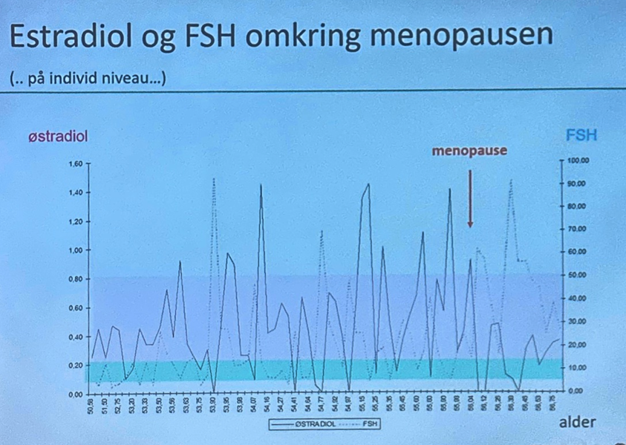

Slide 5
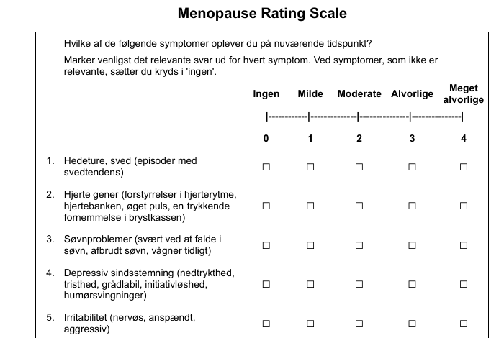

Slide 6
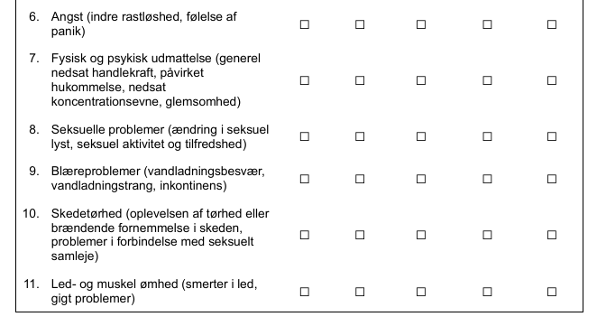
MRS_Danish.pdf
www.alleroedgyn.dk/wp-content/uploads/2025/03/MRS_Danish.pdf

Slide 7
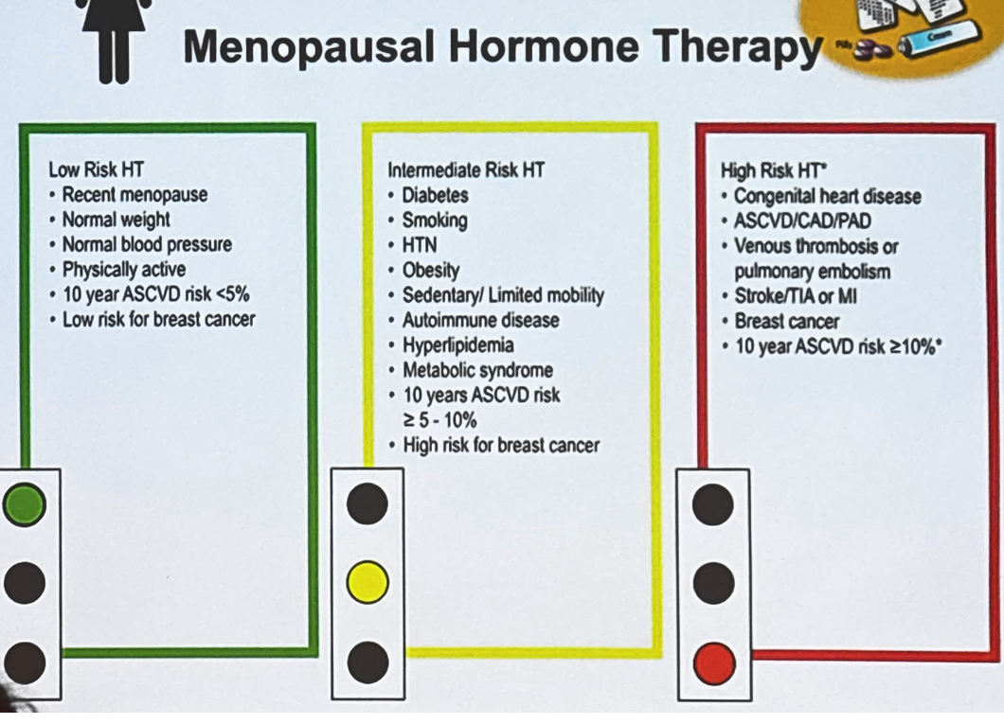

Slide 8
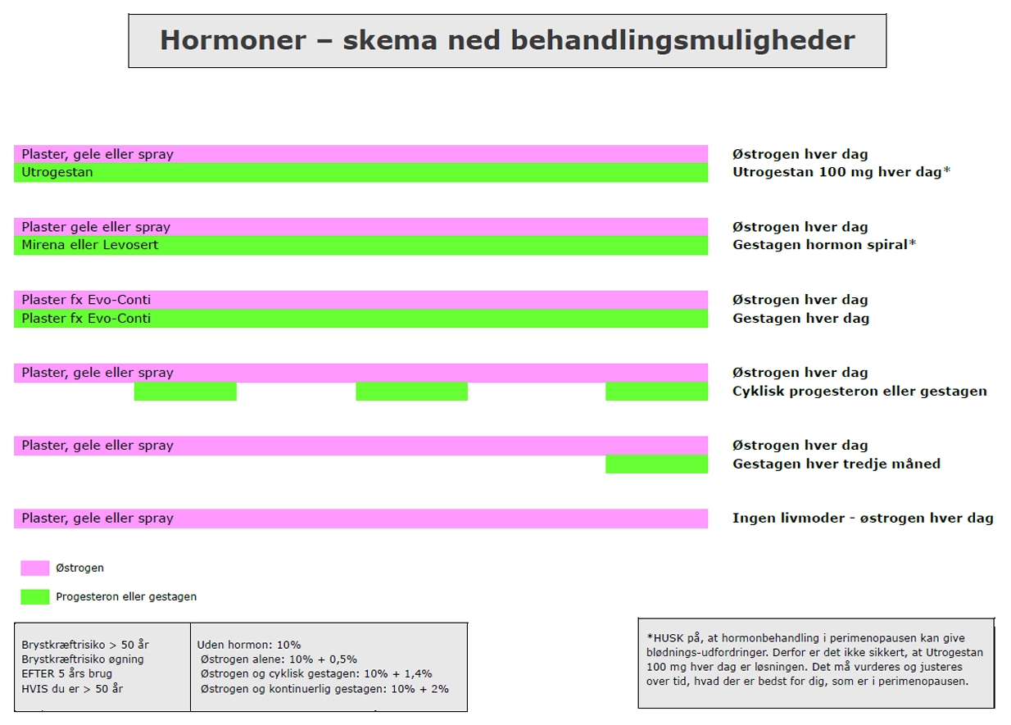

Slide 9
Behandling blødningsforstyrrelser:
Akut: Tranexamsyre, Provera eller p-piller (3-2-1 kur)
Langsigtet:
Hormonspiral (52 mg)
Afstødningsblødning (Provera kur) før spiral
Tranexamsyre de første 3 menstruationer efter spiral
Resektion af evt. fibrom eller polyp (hysteroskopi) evt. + spiral
TCER >45 år evt + spiral (40-45 år)
Hysterektomi

Slide 10
Behandling praksis eller gynækolog?
Anamnese på blødningsforstyrrelsen
Tiltagende kraftige blødninger over tid
Hyppigere vandladninger/smerter
Styrtblødninger
Kontaktblødning (obs Vagifem)
GU
Cyt
Palpation evt. fibrom/BMI!
ULTRALYD er god, billig diagnostik & ´trygt´! Vi ved hvad vi behandler!

Slide 11
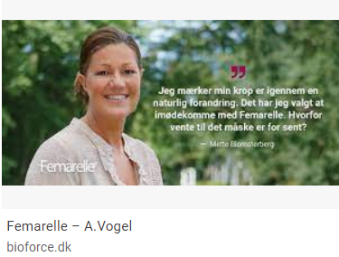
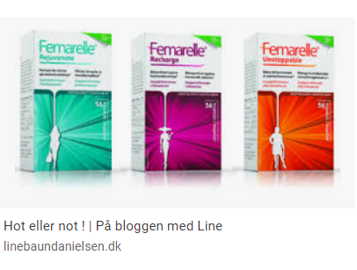
Behandling af menopause
Hvad tænker kvinderne?
Hvad tænker lægen?
Hvad tænker gynækologen?
LIVSKVALITET/ healthy aging

Slide 12
Det terapeutiske vindue:
<60 år
Senest 10 år efter sidste menstruation
I det væsentligste rask!
(obs BT, C.mammae, trombosehistorik) Vægt / giv +Wegovy
Intention:
Lavest mulige dosis med tilstrækkelig effekt
Behandling individuel men 5-8 (10) år som hovedregel (tæller fra 54 år)
Lokal hormon = Vagifem ubegrænset til alle fra 50 år+

Slide 13
Gynækologens opskrift☺
Lenzetto østrogen spray (1-3 pust) (billig og nem at justere op/ned i dosis)
Divigel (enkeltpakket brev østrogen gel)
Vagifem til alle
Ofte Melatal også 30-60 dg
Baldrian & Magnesiumglycinat med eller som alternativ til Melatal
Mirena spiral (blødningsfri)
Provera 5 mg dgl i 14 dage /hver 3. md (4 årlige blødninger)
Utrogestan kontinuerlig 100 mg dgl (blødningsfri) + nattesøvn bedres ofte
Mirena giver lav cancer risiko (mammae & endometrie protektion)
Utrogestan giver lavest mulige C. Mammae risiko (eneste på markedet)

Slide 14
Perimenopause symptomer:
Hvis kvinden stadig har blødninger (mindst 4/år) er det okay at give ØSTROGEN only + kontrol
De har selv fortsat endometrieprotektion
Symptomer afhjælpes med dermal + evt. lokal østrogen
KLINISK DIAGNOSE – 3 mdr `gratis behandling` = `ØSTROGENTEST`
De 5-8 år `TÆLLER` først fra menopause el 54 år hvis Mirena!
Dog taler jeg altid Utrogestan/spiral, således er hele behandlingen dækket (fremtidssikret)

Slide 15
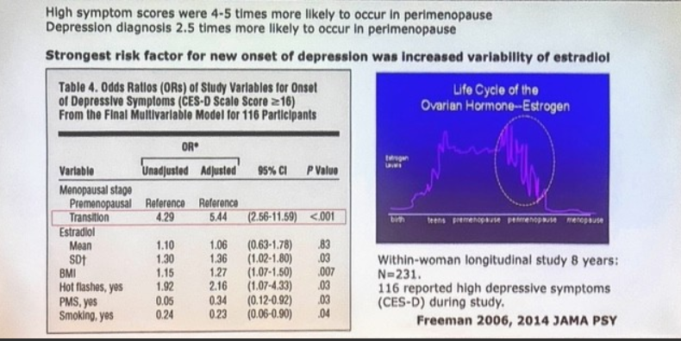
Depression tidligere i livet/efter fødsel øger risiko for depression i peri-/menopause Kvinder med psykiatriske diagnoser generelt /ADHD mere følsomme for østrogenfald 44 år→

Slide 16
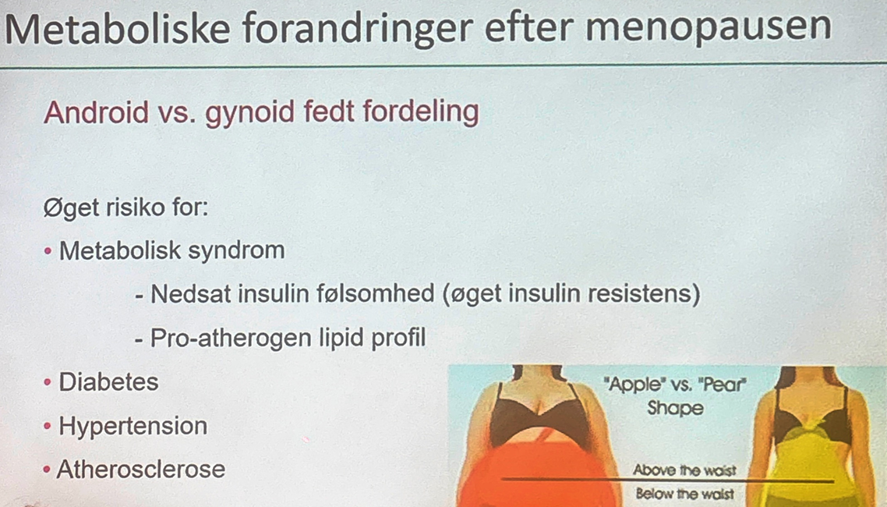
Vægt & menopause ikke en skrøne…. Wegovy → Metformin vedligehold…..

Slide 17
Case 1 :
51 år hysterektomeret. Ledsmerter i mange led uden tegn på reumatologisk lidelse (set af reumatolog) kunne være relateret til hormonelle forandringer i perimenopausal fase, dog svært at vurdere menopausestatus grundet manglende livmoder.
Har også stress og psykiske vanskeligheder og dette kan kan også hos nogen ptt ses som led i menopausale symptomer.
Har ingen hedeture.
Kan FSH give noget fingerpeg ? - Måske mest hvis det er meget lavt så nok ikke menopause?
Behandlingsforsøg i 3 måneder med østrogen transdermalt?
Hvad hedder produkterne og hvordan bruges de?
Kan kvinder med livmoder have gavn af/brug for hormoner også selvom hun stadig har menstruationer?

Slide 18
Case 2:
Patienten er 57 år og har tidligere fra hun var 50 til hun var omkring 55 år brugt plaster behandlingen, Evo-Conti. Behandlingen blev oprindeligt seponeret pga. alder og risikoprofil. Efter seponering voldsom recidiv af hede-svedeture og generelt klimakterie symptomer. Patienten har søgt hormon terapeut der har foretaget forskellige målinger hormonerne er konstateret mangel på progesteron og østriol. Behandlingen har til dels virket men ikke så godt som Evo-Conti.
Patienten har taget på i forbindelse med overgangsalder. Vægt 84 kg. Tog Ozempic ordineret af privatklinik i en periode i 2022 - ophørt. Har forsøgt med hård fysisk træning uden bedring af hedeture.
Har genoptaget evo-conti 2 om ugen. Daglige hedeture 3 gange dagligt ca - og nogen gange tidligt morgen hvor hun samtidig bliver almen utilpas. Hun oplever i den forbindelse BT fald helt ned til 89/52 puls 40 - hvilket også i sig selv kan give utilpashed og svedetur? Patienten har tidligere fået konstateret forhøjet kolesteroltal som er normaliseret under medicinsk behandling og vægttab. Patienten har normalt blodtryk ved øvrige målinger. Hun er familiært disponeret til blodpropper, men har ikke selv haft blodpropper. Patienten er for nylig grundig udredt kardiologisk pga. nogen symptomer. Alt blev fundet fuldstændig normal. Havde ikke symptomer de dage hun var Holter monitoreret dog.
Patienten er under udredning og behandling på lokalsygehus i egen for hyppig vandladning. Generet af urgesymptomer. Primært fået rådgivning og ingen behandling. Hormonbehandling generelt ville kollegaen på sygehuset ikke drøfte - hun havde kun forstand på inkontinens og ikke hormoner. !!!!

Slide 19
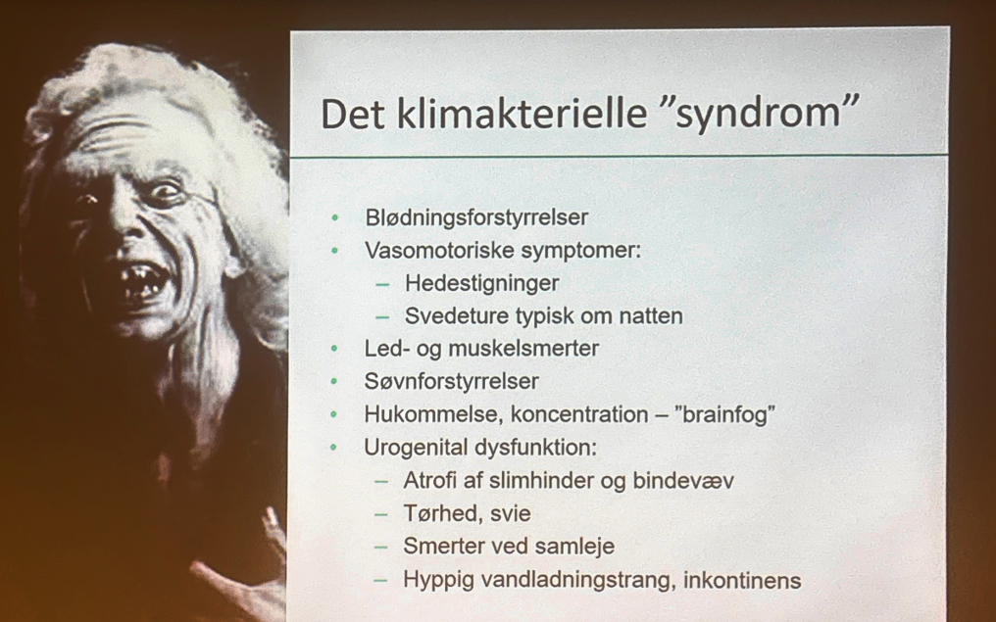

Slide 20
Husk:
Kontrol af BT efter opstart af østrogen <4 uger
Mindst 3 mdr. mellem hver dosisreduktion
Lavest mulige dosis med tilstrækkelig effekt
Individuelt, informeret valg, hvor længe kvinden ønsker behandling
Flere Kbh Gynækologer taler livslang behandling
Ny guideline 09-2025 Hindsgavl DSOG
Korrespondance med gynækologerne i RN x 3 – meget velkommen! + henv. 2nd opinion

Slide 21
TAKE HOME MESSAGE Menopause:
Lyt til kvinderne / sundhedsfremme / LEVEALDER / bedstemor teorien?
Livskvalitet / dansk kvindeliv anno 2025 /pensionsalder?
Ved tvivl send henvisning til gynækolog
Råd & update! 5 år er fra menopause (54 år, men individuelt valg)
12.mands grupper velkomne
Østrogen er et naturligt hormon – lægeordination →kontrol
Helse/alternativ markedet eksploderer → ingen kontrol krav/studier

Slide 22
Aalborg & omegn gynækologer:
Louise Rom (overvejende fertilitet), men også HT, spiral, dysplasi, PCOS og gynækologi generelt. HUSK abort uden henvisning hos alle
Morten Ring, almen gynækologi, migræne, HT, hysteroskopi
Eva Kleeberg, almen gynækologi, HT, Urogyn, lichen mm
Viborg, Horsens, Randers, Hobro og Silkeborg kortere ventetid end Aalborg
2 private gynækologer i Århus;
Mette Meinert, (Hudsygdomme/vulva 2500-3400 kr)
Anette Peen, Menopause & sundhed (4200 kr)

